Slide 1
Клиент-серверные технологии (специальный курс для студентов ММФ НГУ, ½ года)
Марчук Александр Гурьевич, д.ф.-м.н., профессор

Slide 2
Лекция 1. Каноническая трехзвенная клиент-серверная архитектура
Как это начиналось?
60-е годы, смена поколения компьютеров, программы надо переписывать!!!
Прикладная программа
Данные

Slide 3
Идея решения: клиент-серверное построение
Большая программа
Программа
Библиотечные модули
Программа клиент
Программа сервер/сервис
протокол
Клиент-серверное построение

Slide 4
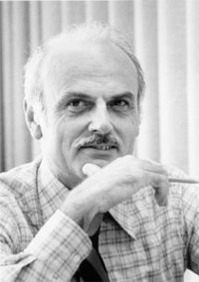
Создатель реляционной модели данных
Эдгар Франк Кодд
В 60-х — 70-х годах он работал над своими теориями хранения данных. В 1970 издал работу «A Relational Model of Data for Large Shared Data Banks», которая считается первой работой по реляционной модели данных.

Slide 5
Преимущества разделения клиент-сервис
Уменьшение трудозатрат на разработку и эксплуатацию
Сервис можно сделать один на много других разработок
Независимая модернизация клиента и сервиса
Множественность клиентов
К1
К2
К2
К2
S1
Множественность сервисов
К
S3
S2
Гибкость архитектуры

Slide 6
Дальнейшее развитие информационных систем
Графика + логика
БД
логика
БД
???
SQL

Slide 7
Классическая трехзвенная клиент-серверная (сервисная) архитектура
логика
БД
P
SQL
Классические терминальные протоколы Telnet, FTP
Тонкий и толстый (умный) клиент
Универсальный клиент – браузер, протокол HTML
Сохранены все преимущества клиент-серверной архитектуры
Дополнительное преимущество: устойчивость к вирусам

Slide 8
Лекция 2. Что такое протокол взаимодействия
Посылаю байты
Принимаю байты 2
Посылаю байты 3
Принимаю байты 4
Принимаю байты
Посылаю байты 2
Принимаю байты 3
Посылаю байты 4
Процесс 1
Процесс 2

Slide 9
Чуть-чуть физических аспектов компьютерной коммуникации
У каждого компьютера есть IP-адрес, напр. 84.237.72.58 (mag.iis.nsk.su)
Один компьютер может «подсоединиться» у другому через порт. Порт задается числом, напр. 84.237.72.58:80 – подсоединение текущего с компьютером 84.237.72.58 через порт 80.
Коммуникация определяется набором (стеком) интернет-протоколов, соответствующих OSI (Open Systems Interconnection model). OSI состоит из уровней:
3.1 Прикладной уровень
3.2 Уровень представления
3.3 Сеансовый уровень
3.4 Транспортный уровень
3.5 Сетевой уровень
3.6 Канальный уровень
3.7 Физический уровень

Slide 10
На прикладном уровне (Application layer) работает большинство сетевых приложений.
Эти программы имеют свои собственные протоколы обмена информацией, например, интернет браузер для протокола HTTP, ftp-клиент для протокола FTP (передача файлов), почтовая программа для протокола SMTP (электронная почта), SSH (безопасное соединение с удалённой машиной), DNS (преобразование символьных имён в IP-адреса) и многие другие.
В массе своей эти протоколы работают поверх TCP или UDP и привязаны к определённому порту, например:
HTTP на TCP-порт 80 или 8080,
FTP на TCP-порт 20 (для передачи данных) и 21 (для управляющих команд),
SSH на TCP-порт 22,
запросы DNS на порт UDP (реже TCP) 53,
обновление маршрутов по протоколу RIP на UDP-порт 520.
Эти порты определены Агентством по выделению имен и уникальных параметров протоколов (IANA).
К этому уровню относятся: Echo, Finger, Gopher, HTTP, HTTPS, IMAP, IMAPS, IRC, NNTP, NTP, POP3, POPS, QOTD, RTSP, SNMP, SSH, Telnet, XDMCP.

Slide 11
Протокол Telnet
Удаленный компьютер
P
Тестовый протокол общения пользователя через терминал с компьютером
<Enter>
login: MyLogin
password: ********
>ls
D1
F1
F2
>cd D1
….

Slide 12
FTP – file transfer protocol
ftp >
ftp > help dir
ftp >! Pwd
ftp > put имя_файла
ftp > get имя_файла
ftp > mget *
ftp > rename from_name to_name
ftp > mkdir name
ftp > delete name

Slide 13
Адресная строка
Prot://domain:port/parameters
Типовой случай:
http://mydomain.com/a1/a2/p
http://mydomain.com/a1/a2/p?v1=value1&v2=value2
Типовая реакция
Вызывается программа p, находящаяся в S/a1/a2, программе передаются параметры, результат формируется в stdout и отправляется как response клиенту

Slide 14
Протокол HTTP – hyper text transfer protocol
request
Удаленный компьютер
response
Несимметричный однократный протокол
В запросе имеется набор параметров
В ответе получаем, как правило HTML для визуализации в браузере

Slide 15
Детали HTTP
Запрос клиента:
GET /wiki/страница HTTP/1.1
Host: ru.wikipedia.org
User-Agent: Mozilla/5.0 (X11; U; Linux i686; ru; rv:1.9b5) Gecko/2008050509 Firefox/3.0b5
Accept: text/html
Connection: close
(пустая строка)
Ответ сервера:
HTTP/1.1 200 OK
Date: Wed, 11 Feb 2009 11:20:59 GMT
Server: Apache
X-Powered-By: PHP/5.2.4-2ubuntu5wm1
Last-Modified: Wed, 11 Feb 2009 11:20:59 GMT
Content-Language: ru
Content-Type: text/html;
charset=utf-8
Content-Length: 1234
Connection: close
(пустая строка)
(запрошенная страница в HTML)

Slide 16
Лекция 3. Реляционные СУБД
логика
БД
SQL
SQL – текстовый протокол взаимодействия клиента с реляционной СУБД, в более узком смысле SQL-язык описания структуры данных и манипуляции с ними
В начале 1970-х годов в одной из исследовательских лабораторий компании IBM была разработана экспериментальная реляционная СУБД IBM System R, для которой затем был создан специальный язык SEQUEL, позволявший относительно просто управлять данными в этой СУБД. Аббревиатура SEQUEL расшифровывалась как Structured English QUEry Language — «структурированный английский язык запросов». Позже язык SEQUEL был переименован в SQL.
Авторы языка: Дональд Чэмбэрлин (Donald D. Chamberlin) и Рэй Бойс (Ray Boyce). Пэт Селинджер (Pat Selinger)
Первый стандарт языка SQL был принят ANSI в 1986 году

Slide 17
Основные операторы SQL
операторы определения данных (Data Definition Language, DDL):
CREATE, ALTER, DROP;
операторы манипуляции данными (Data Manipulation Language, DML):
SELECT, INSERT, UPDATE, DELETE;
операторы определения доступа к данным (Data Control Language, DCL):
GRANT, REVOKE, DENY;
операторы управления транзакциями (Transaction Control Language, TCL):
COMMIT, ROLLBACK, SAVEPOINT.

Slide 18
Некоторые детали конструкций
CREATE TABLE Persons ( P_Id int, LastName varchar(255), FirstName varchar(255), Address varchar(255), City varchar(255),
PRIMARY KEY (P_Id));
CREATE TABLE Student ( Kod_stud integer NOT NULL, Fam char (30) NOT NULL , Adres char (50), Ball decimal);

Slide 19
Некоторые детали конструкций (2)
INSERT INTO table_name VALUES (‘1′,’165′,’0′,’name’);
SELECT CUSTOMERNO, FIRSTNAME, LASTNAME FROM CUSTOMER WHERE CITY = ‘Москва’;
SELECT * FROM Persons WHERE P_Id = 3989348;
UPDATE Customers SET rating = 200 WHERE snum = 1001;
DELETE FROM emp WHERE JOB = ‘SALESMAN’ AND COMM < 100;

Slide 20
Небольшой пример
string path = "..";
string filename = path + "databases/test.db3";
if (!System.IO.File.Exists(filename))
{
SQLiteConnection.CreateFile(filename);
}
DbProviderFactory factory = new SQLiteFactory();
DbConnection connection = factory.CreateConnection();
connection.ConnectionString = "Data Source=" + filename;
connection.Open();
DbCommand comm = connection.CreateCommand();
comm.CommandText = @"DROP TABLE persons;";
try { comm.ExecuteNonQuery(); }
catch (Exception ex) { Console.WriteLine($"Warning in DROP section {ex.Message}"); }
connection.Close();

Slide 21
connection.Open();
comm.CommandText =
@"CREATE TABLE persons (id INTEGER PRIMARY KEY ASC, name TEXT, age INTEGER);";
try { comm.ExecuteNonQuery(); }
catch (Exception ex) { Console.WriteLine($"Warning in CREATE TABLE section {ex.Message}"); }
connection.Close();
int npersons = 100;
for (int i = 0; i < npersons; i++)
{
connection.Open();
comm = connection.CreateCommand();
comm.CommandText = "INSERT INTO persons VALUES (" + i + ",'" + i + "', 21);";
Console.Write($"{comm.CommandText}");
comm.ExecuteNonQuery();
connection.Close();
}
```

Slide 22
// Получение записи по ключу
for (long i = 0; i < 1000; i += 1)
{
connection.Open();
var com = connection.CreateCommand();
//int key = (int)(npersons * 2 / 3);
int key = rnd.Next((int)npersons);
com.CommandText = "SELECT * FROM persons WHERE id=" + key + ";";
object[] res = null;
var reader = com.ExecuteReader();
int cnt = 0;
while (reader.Read())
{
int ncols = reader.FieldCount;
res = new object[ncols];
for (int j = 0; j < ncols; j++) res[j] = reader.GetValue(j);
cnt += 1;
}
if (cnt == 0) { Console.WriteLine("no solutions. key = {key}"); }
else if (cnt > 1) { Console.WriteLine("multiple solutions. key = {key} cnt = {cnt}"); }
//Console.WriteLine($"{key} => {res[0]} {res[1]} {res[2]}");
reader.Close();
connection.Close();
}

Slide 23
Лекция 4. Программирование Web-приложения
БД
http/html
Обработка запроса, формирование отклика
<html>
<head>…</head>
<body>
<h1>Заголовок</h1>
текст параграфа
<img src=“url”>
<table>
<tr>
<td>знач. 1.1</td><td>value 1.2</td>
</tr>
</table>
</body>
</html>
Запрос клиента:
GET //a1/a2/p?v1=value1&v2=value2
Host: mydomain.com
Ответ сервера:
HTTP/1.1 200 OK
Date: Wed, 11 Feb 2009 11:20:59 GMT
Content-Type: text/html;
charset=utf-8
Content-Length: 1234
(пустая строка)
(запрошенная страница в HTML)

Slide 24
Базовые способы программирования Web-взаимодействия
Прямое программирование
… Console.WriteLine(“<html>…<div>” + text1 + “</div>… </html>”);
Активные странички (Active Server Pages, Java Server Pages, …)
<html>
<div> % context.text1 % </div> <div> % = ngoods + 2 % </div>
… </html>
Специализированные системы (Perl, PHP, Python, Ruby…)
<html> <head> <title> Тестируем PHP </title> </head> <body>
<?php echo "Привет мир!"; ?>
</body> </html>
Структурированные системы (ASPX, Razor,…)

Slide 25
Преимущества специализированных систем
Популярность в области построения веб-сайтов определяется наличием большого набора встроенных средств и дополнительных модулей для разработки веб-приложений^{[18]}. Основные из них:
автоматическое извлечение POST- и GET-параметров, а также переменных окружения веб-сервера в предопределённые массивы;
взаимодействие с большим количеством различных систем управления базами данных через дополнительные модули (MySQL, MySQLi, SQLite, PostgreSQL, Oracle Database (OCI8), Microsoft SQL Server, Sybase, ODBC, mSQL, IBM DB2, Cloudscape и Apache Derby, Informix, Ovrimos SQL, Lotus Notes, DB++, DBM, dBase, DBX, FrontBase, FilePro, Ingres II, SESAM, Firebird и InterBase, Paradox File Access, MaxDB, интерфейс PDO, Redis);
автоматизированная отправка HTTP-заголовков;
работа с HTTP-авторизацией;
работа с cookies и сессиями;
работа с локальными и удалёнными файлами, сокетами;
обработка файлов, загружаемых на сервер;
работа с XForms.

Slide 26
Недостатки активных страниц
Проблемно структурированный синтаксис
<table>
% for (int i=0; i<n; i++) { %
<tr>
<td> % resultsting.Trim() % </td> <td> … </td> …
</tr>
% } %
</table>
Слабая гибкость в управлением кодом и его модернизации (разные языки, разные дизайны, перекомпоновка страниц, шаблоны)

Slide 27
ASPX
Index.aspx
<html>
<head>… </head>
<body>
…
<div id=“abcde”></div>
…
<button id=“mybytton” onclick=“dosomething”/>
</body>
</html>
Index.aspx.cs
…
void Page_Load(…)
{
…
abcde.InnerText = “Hello ” + user + “!”;
}
void dosomething(…)
{
…
abcde.InnerText = “Finish.”;
}

Slide 28
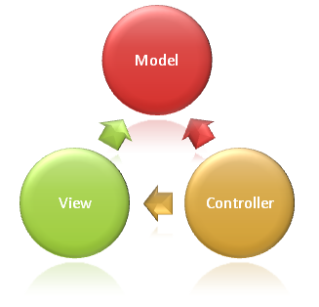
ASP.NET MVC – Model View Controller
Маршрутизация
Привязка модели
Проверка модели
Внедрение зависимостей
Фильтры
Интерфейсы веб-API
Razor Просмотреть подсистему
Строго типизированные представления
И многое другое

Slide 29
MVC (2)
//Маршритизация:
routes.MapRoute(name: "Default", template: "{controller=Home}/{action=Index}/{id?}");
// В описании контроллера:
[Route("api/[controller]")]
public class ProductsController : Controller
{
[HttpGet("{id}")]
public IActionResult GetProduct(int id)
{
...
}
}

Slide 30
MVC (2)
// Модель
using System.ComponentModel.DataAnnotations;
public class LoginViewModel
{
[Required]
[EmailAddress]
public string Email { get; set; }
[Required]
[DataType(DataType.Password)]
public string Password { get; set; }
[Display(Name = "Remember me?")]
public bool RememberMe { get; set; }
}

Slide 31
MVC (3)
// Образ страницы, View
@model IEnumerable<Product>
<ul>
@foreach (Product p in Model)
{
<li>@p.Name</li>
}
</ul>

Slide 32
Лекция 5. Программирование клиента (браузера)
визуализация
http/html
<!DOCTYPE html>
<html>
<head>
<title>getElementById example</title>
<script>
function changeColor(newColor) {
var elem = document.getElementById("para1");
elem.style.color = newColor;
}
function nText(text) {
var elem = document.getElementById("para1");
elem.innerText = text; }
</script>
</head>
<body>
<p id="para1">Some text here</p>
<div id="textdiv">Это div</div>
<button onclick="changeColor('blue');">blue</button>
<button onclick="changeColor('red');">red</button>
<button onclick="nText('Это новый текст');">нов. текст</button>
</body>
</html>
Program
DOM

Slide 33
Особенности JavaScript
Безтиповость
Объектная ориентация (прототипы)
Высокий уровень базовых структур данных
Поддержка асинхронности исполнения
Высокая эффективность
Исполнение в «песочнице»
Стандарт
Только текст
Есть сжатие (усушка)

Slide 34
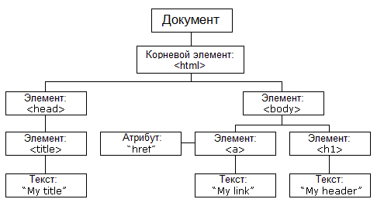
HTML DOM Document Object Model
JavaScript может изменять все HTML элементы на странице
JavaScript может изменять все HTML атрибуты на странице
JavaScript может изменять все CSS стили на странице
JavaScript может удалять существующие HTML элементы и атрибуты
JavaScript может добавлять новые HTML элементы и атрибуты
JavaScript может реагировать на все существующие HTML события на странице
JavaScript может создавать новые HTML события на странице

Slide 35
AJAX – Asynchronous Javascript and XML
Request
стандартно
DOM
Response
нестандартно
Program
XMLHttpRequest

Slide 36
AJAX
<!DOCTYPE html>
<html>
<head>
<script>
function loadDoc() {
var xhttp = new XMLHttpRequest();
xhttp.onreadystatechange = function () {
if (this.readyState == 4 && this.status == 200) {
document.getElementById("demo").innerHTML = this.responseText;
}
};
xhttp.open("GET", "ajax_info.txt", true);
xhttp.send();
}
</script>
</head>
<body>
<div id="demo">
<h2>Пусть AJAX изменит этот текст</h2>
<button type="button" onclick="loadDoc()">Изменить контент</button>
</div>
</body>
</html>

Slide 37
JSON – JavaScript Object Notation
[
{
"date": "2018-05-06",
"temperatureC": 1,
"summary": "Freezing"
},
{
"date": "2018-05-07",
"temperatureC": 14,
"summary": "Bracing"
},
{
"date": "2018-05-10",
"temperatureC": -2,
"summary": "Chilly"
}
]
XMLHttpRequest
Запрос
JSON-text
JSON
использование

Slide 38
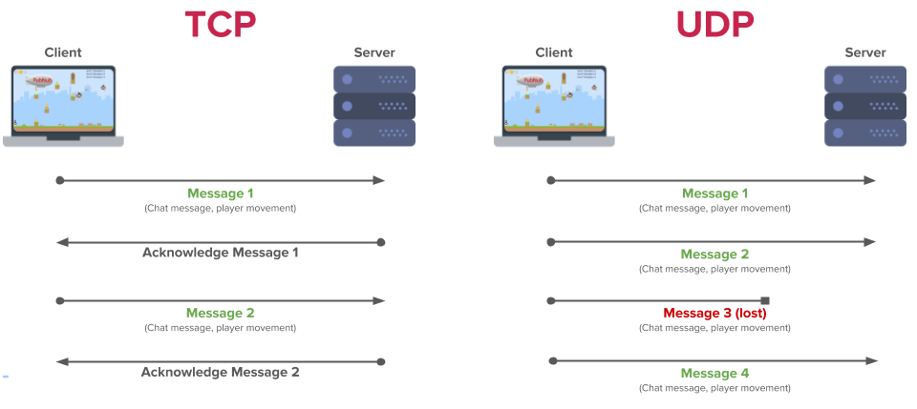
Лекция 6. Архитектура распределенных клиент-сервисных систем
Протокол TCP (Transmission Control Protocol)
Протокол UDP (User Datagram Protocol)

Slide 39
Сравнение по характеристикам
Надежность: в этом случае предпочтительнее будет протокол TCP, за счет подтверждения получения данных, повторной отправки в случае необходимости, а также использованию такого инструмента как тайм-аут. Протокол UDP такого инструментария не имеет, а потому при получении отправленные данные могут приходить не полностью;
Упорядоченность: опять будет предпочтительнее TCP, поскольку этот протокол гарантирует передачу пакетов данных именно в том порядке, в котором они были отправлены. В случае с UDP такой порядок не соблюдается;
Скорость: здесь уже лидировать будет UDP, так как более тяжеловесному TCP-протоколу будет требоваться больше времени для установки соединения, подтверждения получения, повторной отправки данных и т.д. ;
Метод передачи данных: в случае с TCP данные передаются потоково, границы фрагментов данных не имеют обозначения. В случае с UDP данные передаются в виде датаграмм – проверка пакетов на целостность осуществляется принимающей стороной только в случае получения сообщения. Также пакеты данных имеют определенные обозначения границ;

Slide 40
CORBA – Common Object Request Broker Architecture
Технология CORBA создана для поддержки разработки и развёртывания сложных объектно-ориентированных прикладных систем.
CORBA является механизмом в программном обеспечении для осуществления интеграции изолированных систем, который даёт возможность программам, написанным на разных языках программирования, работающим в разных узлах сети, взаимодействовать друг с другом так же просто, как если бы они находились в адресном пространстве одного процесса.
Спецификация CORBA предписывает объединение программного кода в объект, который должен содержать информацию о функциональности кода и интерфейсах доступа. Готовые объекты могут вызываться из других программ (или объектов спецификации CORBA), расположенных в сети.
Спецификация CORBA использует язык описания интерфейсов (OMG IDL) для определения интерфейсов взаимодействия объектов с внешним миром, она описывает правила отображения из IDL в язык, используемый разработчиком CORBA-объекта.

Slide 41
Сервисная (сервис-ориентированная) архитектура
Хранилища данных
Специальные данные (информационные системы)
Специальные алгоритмы, функции
Вычислительные ресурсы, в том числе специальные
Масштабирование обработки
Примеры: Google поиск, карты, почта, новости, документы, календарь, переводчик!!! и др.

Slide 42
Микросервисы
Микросервисная архитектура — вариант сервис-ориентированной архитектуры программного обеспечения, направленный на взаимодействие насколько это возможно небольших, слабо связанных и легко изменяемых модулей — микросервисов, получивший распространение в середине 2010-х годов в связи с развитием практик гибкой разработки и DevOps
Свойства, характерные для микросервисной архитектуры^{[1]}:
модули можно легко заменить в любое время: акцент на простоту, независимость развёртывания и обновления каждого из микросервисов;
модули организованы вокруг функций: микросервис по возможности выполняет только одну достаточно элементарную функцию;
модули могут быть реализованы с использованием различных языков программирования, фреймворков, связующего программного обеспечения, выполняться в различных средах контейнеризации, виртуализации, под управлением различных операционных систем на различных аппаратных платформах: приоритет отдаётся в пользу наибольшей эффективности для каждой конкретной функции, нежели стандартизации средств разработки и исполнения;
архитектура симметричная, а не иерархическая: зависимости между микросервисами одноранговые.

Slide 43
Объектная парадигма взаимодействия
T result = obj.Method(C1 arg1, C2 arg2, …)
GET /страница HTTP/1.1
Host: domain.org
QueryString: arg1=dsksdjdf&arg2=wkjwekj
Accept: text/html
Ответ сервера:
HTTP/1.1 200 OK
Content-Language: ru
Content-Type: text/html;
charset=utf-8
Content-Length: 1234
(пустая строка)
(запрошенная страница в HTML)

Slide 44
Реализация объектной парадигмы: SOAP Simple Object Access Protocol
<?xml version="1.0" encoding="utf-8"?>
<soap:Envelope xmlns:xsi="http://www.w3.org/2001/XMLSchema-instance" xmlns:xsd="http://www.w3.org/2001/XMLSchema" xmlns:soap="http://schemas.xmlsoap.org/soap/envelope/">
<soap:Body>
<getProductDetails xmlns="http://warehouse.example.com/ws">
<productID>12345</productID>
</getProductDetails>
</soap:Body>
</soap:Envelope>
<?xml version="1.0" encoding="utf-8"?>
<soap:Envelope xmlns:xsi="http://www.w3.org/2001/XMLSchema-instance" xmlns:xsd="http://www.w3.org/2001/XMLSchema" xmlns:soap="http://schemas.xmlsoap.org/soap/envelope/">
<soap:Body>
<getProductDetailsResponse xmlns="http://warehouse.example.com/ws">
<getProductDetailsResult>
<productID>12345</productID>
<productName>Стакан граненый</productName>
<description>Стакан граненый. 250 мл.</description>
<price>9.95</price>
<currency>
<code>840</code> <alpha3>USD</alpha3> <sign>$</sign> <name>US dollar</name>
<accuracy>2</accuracy>
</currency>
</getProductDetailsResult>
</getProductDetailsResponse>
</soap:Body>
</soap:Envelope>

Slide 45
Реализация объектной парадигмы: REST
REST (от англ. Representational State Transfer — «передача состояния представления») — архитектурный стиль взаимодействия компонентов распределённого приложения в сети. REST представляет собой согласованный набор ограничений, учитываемых при проектировании распределённой гипермедиа-системы. В определённых случаях (интернет-магазины, поисковые системы, прочие системы, основанные на данных) это приводит к повышению производительности и упрощению архитектуры. В широком смысле компоненты в REST взаимодействуют наподобие взаимодействия клиентов и серверов во Всемирной паутине. REST является альтернативой RPC
GET http://www.example.com/api/v1.0/users (вернуть список пользователей)
GET http://www.example.com/api/v1.0/users/12345 (вернуть данные о пользователе с id 12345)
GET http://www.example.com/api/v1.0/users/12345/orders
PUT http://www.example.com/api/v1.0/users/12345 (обновить данные пользователя с id 12345)
PUT http://www.example.com/api/v1.0/users/12345/orders/98765 (обновить данные заказа с id 98765 для пользователя с id 12345)
POST http://www.example.com/api/v1.0/customers (создать новый ресурс в разделе customers)
POST http://www.example.com/api/v1.0/customers/12345/orders (создать заказ для ресурса с id 12345)
DELETE http://www.example.com/api/v1.0/customers/12345 (удалить из customers ресурс с id 12345)
DELETE http://www.example.com/api/v1.0/customers/12345/orders/21 (удалить у ресурса с id 12345 заказ с id 21)

Slide 46
Реализация объектной парадигмы: JSON
объект
JSON сериализация
объект
[
{ "name": "Karl“, "age": 55 , "country": "Austria" },
{ "name": “Alex", "age": 44, "country": “USA" },
{ "name": “Fun", "age": 33, "country": “China" }
]
JSON
выполнение
объект2
JSON 2
JSON 2
объект2

Slide 47
Лекция 7. Модели и технологии данных
Специализированные или простые базы данных (CSV, XML, JSON)
NoSQL
Key-value хранилища
Документные базы данных
Графовые базы данных
Облачные хранилища
Кешевые решения

Slide 48
NoSQL – no SQL?
City | p_id
Якутск | 111
Н-ск | 333
Пермь | 222
id | nam | birth
333 | Иван | 1999
444 | Петр | 2000
Org | p_id
НГУ | 444
id | nam | birth | city | org
333 | Иван | 1999 | Н-ск
444 | Петр | 2000 |  | НГУ
Id/key | Value
333 | {“n”:”Иван”, “b”:1999, “c”:[“Н-ск”, “Омск”], “o”: []}
444 | {“n”:”Петр”, “b”:2000, “c”:[“Тула”], “o”: [“НГУ”]}

Slide 49
Key-Value хранилища
key | Value
333 | {“t”:0, “n”:”Иван”, “b”:1999, “c”:[777, 778], “o”: []}
444 | {“t”:0, “n”:”Петр”, “b”:2000, “c”:[779], “o”: [881]}
777 | {“t”:1, “city”: “Н-ск”, …}
778 | {“t”:1, “city”: “Омск”, …}
881 | {“t”:3, “org”: “НГУ”, …}
Общий случай:
Key – целое, длинное целое, сверхдлинное целое, строка, массив байтов
Value – произвольное значение, массив байтов
Массив пар оптимизирован по доступу по ключу.

Slide 50
Документные базы данных и репозитории
Key-value хранилище, в котором value – отдельный документ
Документ может быть структурированным текстом (HTML, XML, JSON), тогда можно использовать обычное key-value хранилище
Документ может быть (бинарным) файлом, тогда применимы базы данных, в которых один из типов BLOB (Binary Large Object).
Документ может быть файлом, тогда value – координата файла.
Специальное построение репозитория – GIT.

Slide 51
NoSQL – Not only SQL
http://nosql-database.org/
Column Store
Hadoop/Hbase, Cassandra, Hypertable, Accumulo, Amazon SimpleDB, HPCC, Google BigTable, etc.
Document Store
MongoDB, Elasticsearch, CouchDB, NoSQL embedded db, etc.
Key-Value Store
DynamoDB, Azure Table Storage, HyperDex, Riak, Redis, LevelDB, etc.
Graph Databases
Open Link Virtuoso, GraphBase, DEX, Neo4J, Infinite Graph, etc.
Распределенные файловые системы:
Google File System, Hadoop DFS, GlusterFS, Kosmos FS, etc.

Slide 52
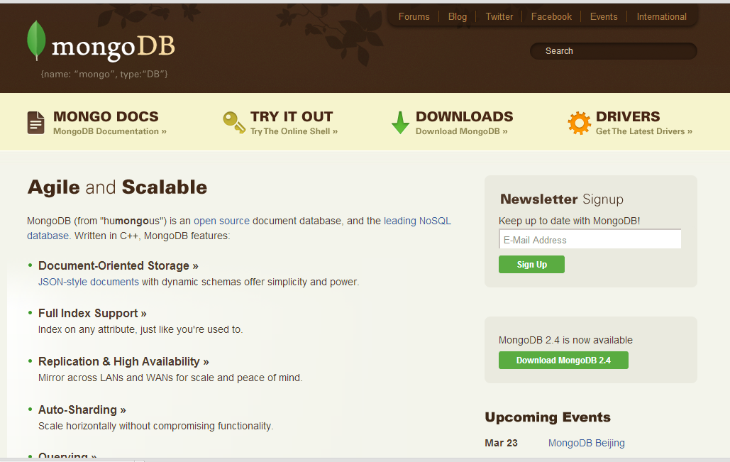

Slide 53

NoSQL и Big Data – обман трудящихся?
http://habrahabr.ru/company/jelastic/blog/166845/
Майкл Видениус (великий Монти) – автор оригинальной версии MySQL:
- новое «NoSQL движение» началось с поста в блоге от сотрудников Twitter, которые считали, что MySQL не был достаточно хорош для них. Они нуждались в «чем-то получше», в чем-то типа Cassandra.

Slide 54
RDF – стандартизованный формат представления ориентированных графов
person
Фрагмент сети RDF
type
Work-in
p3817
o19302
type
org-sys
father
name
birth
name
p2817
Иванов .
1988
НГУ
P1
Предикатное представление:
P1(id1, id2).
P2(id3, data).
Базовые элементы
id1
id2
P2
id3
data
<rdf:RDF>
<person rdf:about=“p3817”>
<name>Иванов Иван Иванович</name>
<birth>1988</birth>
<work-in rdf:resource=“o19302”/>
</person>
<org-sys rdf:about=“o19302”>
<name>НГУ</name>
</org-sys>
</rdf:RDF>
XML представление

Slide 55
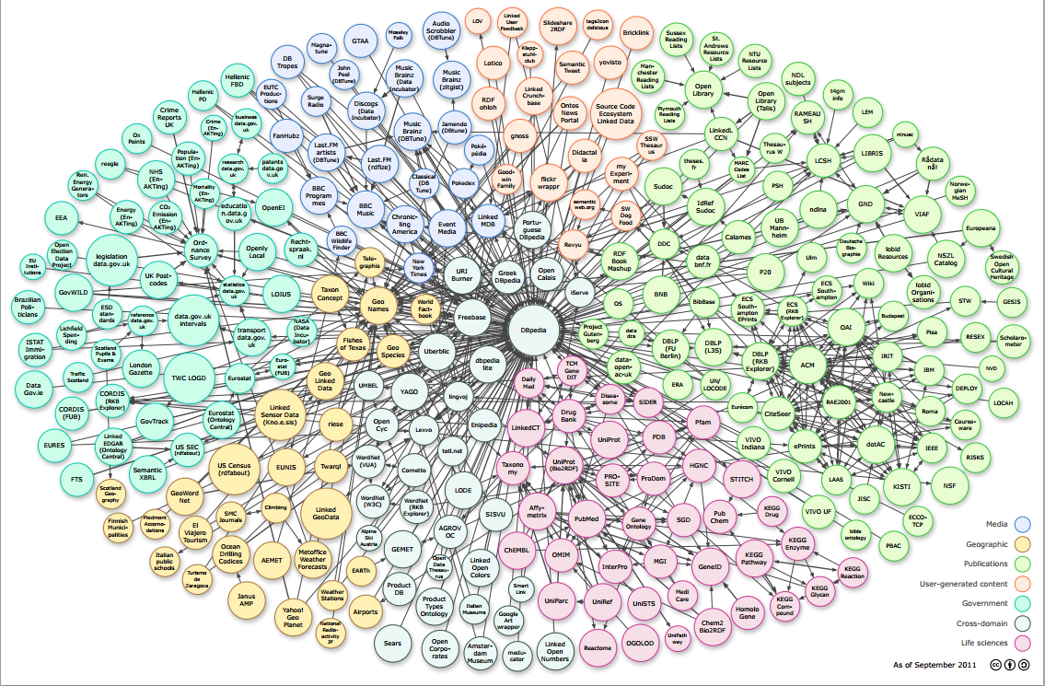

Slide 56
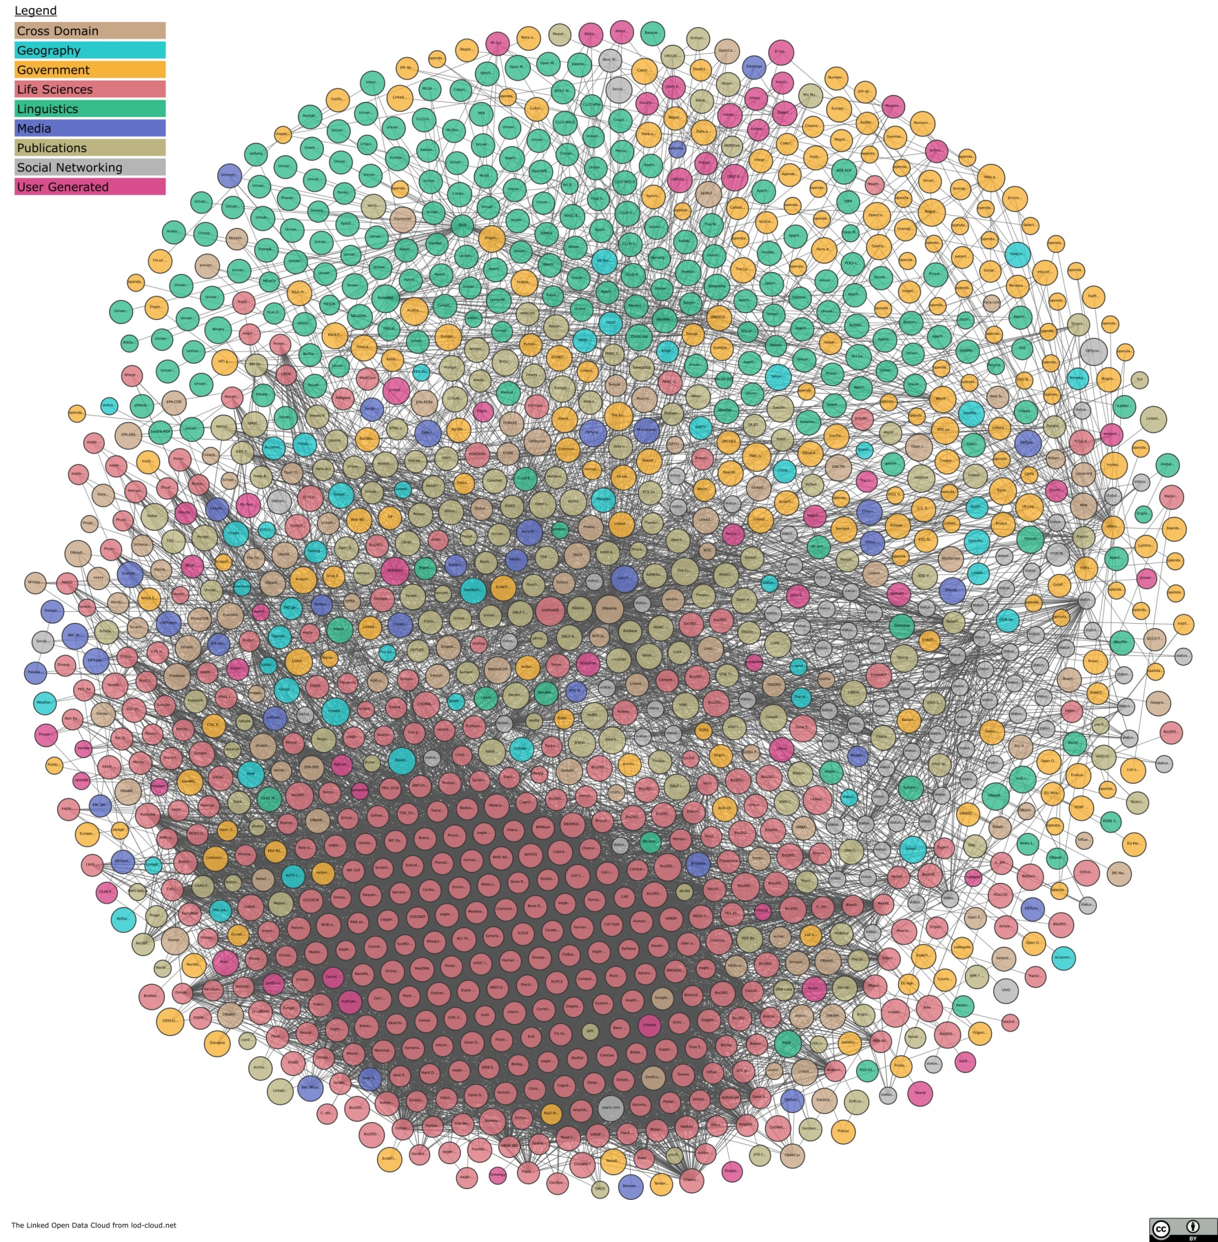


Slide 57
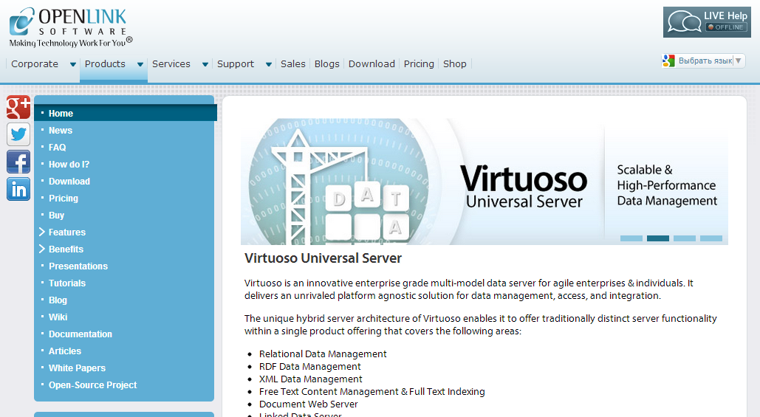
СУБД Open Link Virtuoso

Slide 58


Hadoop
Инфраструктура для выполнения распределенных программ, работающих на кластерах из сотен и тысяч узлов. Три основных компонента (подпроекта): Hadoop Common, HDFS, Hadoop MapReduce. Начало проекта – 2005 г. Крупные соразработчики и пользователи: Yahoo, Facebook, New York Times, Amazon.
HDFS – файловая система, предназначенная для хранения файлов больших размеров, поблочно распределенных между узлами вычислительного кластера.
Doug Cutting

Slide 59
MapReduce
var s = arr.Select(x => x * x) .Aggregate((sum, x) => sum + x);
Реализован в:
Hadoop, MongoDB, …
Microsoft Linq, Plinq, Driad

Slide 60
Лекция 7. Windows Presentation Foundation (WPF) - новый фундамент для приложений под .NET
Windows Presentation Foundation (WPF) предоставляет разработчикам унифицированную программную модель для реализации Windows ожиданий смарт-клиента, включающих пользовательский интерфейс, мультимедиа и документацию. (Взято из MSDN)
Еще одно определение
WPF (Windows Presentation Foundation) ― это система следующего поколения для построения клиентских приложений Windows с визуально привлекательными возможностями взаимодействия с пользователем. С помощью WPF можно создавать широкий спектр как автономных, так и размещенных в веб-обозревателе приложений. В качестве примеров таких приложений можно привести Yahoo! Messenger и New York Times Reader

Slide 61
Основные новации в WPF
Язык композиции XAML
Новые слои в .NET Framework
XBAP-приложения
Использование механизма DirectX для эффективной аппаратно-программной визуализации
Векторная графика
XPS – новая концепция документа

Slide 62
WPF (Windows Presentation Foundation) поддерживает создание следующих типов приложений:
Автономные приложения (традиционные Windows приложения, построенные как исполняемые сборки, которые устанавливаются и запускаются с клиентского компьютера).
XBAP (XAML browser applications — приложения обозревателя XAML) (приложения состоят из навигационных страниц, построенные как исполняемые сборки, которые просматриваются и размещаются с помощью Windows Internet Explorer).
Пользовательские библиотеки элементов управления (неисполняемые сборки, содержащие многократно используемые элементы управления).
Библиотеки классов (неисполняемые сборки, содержащие многократно используемые классы).

Slide 63
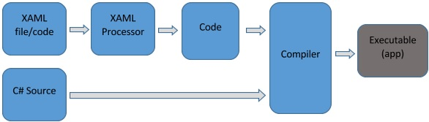
Язык XAML (eXtensible Application Markup Language)
Декларативный язык с поддержкой управления потоком
набор правил, сопоставляющих объектные элементы с классами или структурами, атрибуты со свойствами или событиями

Slide 64
Примеры XAML-кода
<Button Background="Blue" Foreground="Red" Content="This is a button"/>
<Button>
<Button.Background>
<SolidColorBrush Color="Blue"/>
</Button.Background>
<Button.Foreground> <SolidColorBrush Color="Red"/> </Button.Foreground>
<Button.Content> This is a button </Button.Content>
</Button>

Slide 65
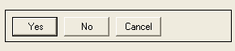
<Border Height="50" Width="300" BorderBrush="Gray" BorderThickness="1">
<StackPanel Background="LightGray" Orientation="Horizontal" Button.Click="CommonClickHandler">
<Button Name="YesButton" Width="Auto" >Yes</Button>
<Button Name="NoButton" Width="Auto" >No</Button>
<Button Name="CancelButton" Width="Auto" >Cancel</Button>
</StackPanel>
</Border>

Slide 66
<Page xmlns="http://schemas.microsoft.com/winfx/2006/xaml/pres..."
WindowTitle="Grid Run Dialog Sample"
WindowWidth="425"
WindowHeight="225">
<Grid Background="#DCDCDC"
Width="425"
Height="165"
HorizontalAlignment="Left"
VerticalAlignment="Top"
ShowGridLines="True">
<Grid.ColumnDefinitions>
<ColumnDefinition Width="Auto" />
<ColumnDefinition Width="*" />
<ColumnDefinition Width="*"/>
<ColumnDefinition Width="*"/>
<ColumnDefinition Width="*"/>
</Grid.ColumnDefinitions>
<Grid.RowDefinitions>
<RowDefinition Height="Auto" />
<RowDefinition Height="Auto" />
<RowDefinition Height="*" />
<RowDefinition Height="Auto" />
</Grid.RowDefinitions>
<Image Grid.Column="0" Grid.Row="0" Source="RunIcon.png" />
<TextBlock Grid.Column="1" Grid.ColumnSpan="4" Grid.Row="0" TextWrapping="Wrap">Type the name of a program, folder, document, or Internet resource, and Windows will open it for you.
</TextBlock>
<TextBlock Grid.Column="0" Grid.Row="1">Open:</TextBlock>
<TextBox Grid.Row="1" Grid.Column="1" Grid.ColumnSpan="5" />
<Button Margin="10, 0, 10, 15" Grid.Row="3" Grid.Column="2">
OK</Button>
<Button Margin="10, 0, 10, 15" Grid.Row="3" Grid.Column="3">
Cancel</Button>
<Button Margin="10, 0, 10, 15" Grid.Row="3" Grid.Column="4">Browse ...</Button>
</Grid>
</Page>

Slide 67
Элементы построения визуального интерфейса
Button, Label, TextBox, Menu, ListBox, …
Grid, Canvas, StackPanel, WrapPanel, DockPanel, ScrollViewer
CheckBox, ComboBox, RadioButton, ScrollBar, Slider, TabControl, GridSplitter
Rectangle, Ellipse, Line, Polygon, (Pen, Pencil, Fill), etc.

Slide 68
Данные
Привязка данных (Binding), направление связывания
Установление связи с объектами CLR, ADO.NET и XML
Перетаскивание (drag and drop)

Slide 69
Документы
Типы документов: документы нефиксированного формата и документы фиксированного формата
Элементы управления документом и разметка текста (DocumentViewer, FlowDocument… )
Упаковка документа (ZipPackage)
Документы XPS (XML Paper Specification)
«Клейкие» заметки

Slide 70

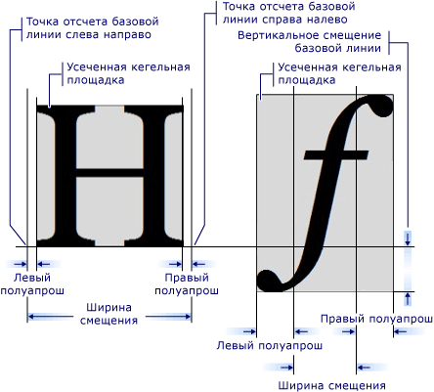
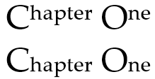

А еще есть типографская разметка…

Slide 71
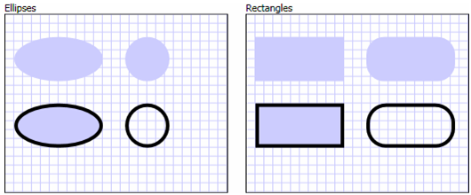
Графика, анимация, мультимедиа

Slide 72
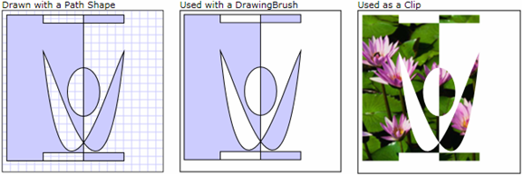
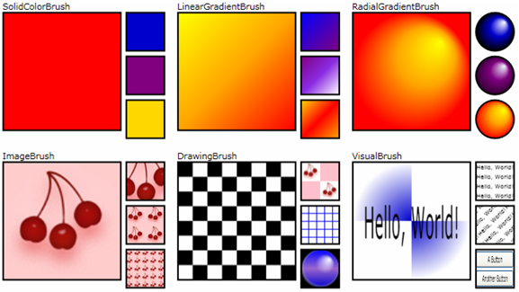

Slide 73
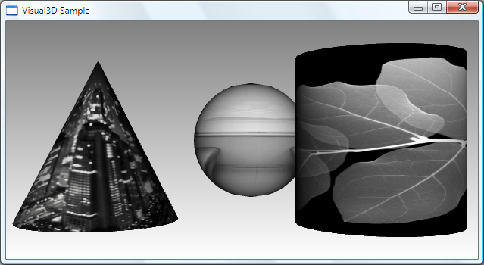
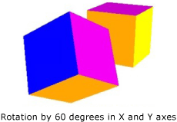
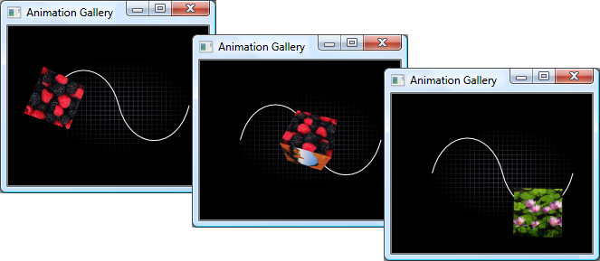

Slide 74
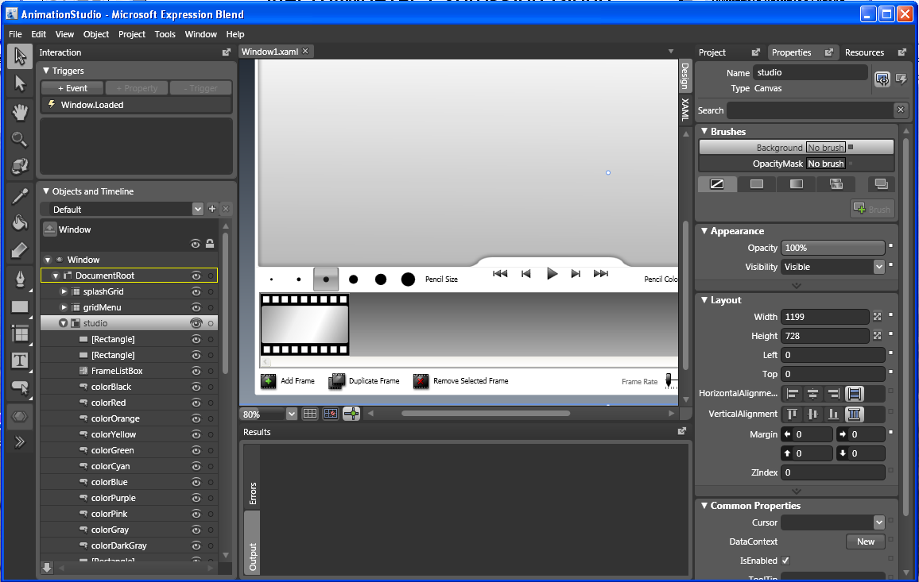
Инструменты: Expression Blend

Slide 75
Выводы
XAML – вместо HTML, ASP, XSL Fo, XSD
XBAP – вместо JavaScript, AJAX, ASPX
WPF – вместо части Framework (Windows Forms, Drawing и др.)
Expression Blend – вместо Macromedia Flash
XPS – Вместо Adobe PDF
И много других вместо…
Но…
В качестве платформы для клиент-серверных построений, XAML/WPF «не пошел». В настоящее время, решения Silverlight уже не поддерживаются браузерами.

Slide 76
Лекция 8. Облачные инфраструктуры
Определение, для чего
Поставщики услуг:
AWS – Amazon Web Services
Azure (Microsoft)
Google Cloud Platform
Поставщики решений (Open Source Solutions):
Apache Software Foundation

Slide 77
AWS – Amazon Web Services
Amazon EC2 Виртуальные серверы в облаке
Amazon Simple Storage Service (S3) Масштабируемое хранилище данных в облаке
Amazon Aurora Управляемая реляционная база данных с высокой производительностью
Amazon DynamoDB Управляемая база данных NoSQL
Amazon RDS Управляемый сервис реляционных БД для MySQL, PostgreSQL, Oracle, SQL Server и MariaDB
AWS Lambda Запуск программного кода без забот о серверах
Amazon VPC Изолированные облачные ресурсы
Amazon Lightsail Запуск частных виртуальных серверов и управление ими
Amazon SageMake Создание, обучение и развертывание моделей машинного обучения в любом масштабе

Slide 78
Amazon S3
Amazon Simple Storage Service (Amazon S3) – это сервис хранения объектов, предлагающий лучшие в отрасли показатели производительности, масштабируемости, доступности и безопасности данных. Это означает, что нашими клиентами могут быть компании любых размеров и из любых областей деятельности. Они могут использовать наш сервис для хранения и защиты любых объемов данных в различных ситуациях, например для обеспечения работы озер данных, сайтов, мобильных приложений, для резервного копирования и восстановления, архивации, корпоративных приложений, устройств IoT и анализа больших данных. Amazon S3 предлагает простые в использовании инструменты администрирования, которые позволяют организовать данные и точно настроить ограничения доступа в соответствии потребностями вашего бизнеса или законодательными требованиями. Amazon S3 обеспечивает надежность 99,999999999 % (здесь 11 девяток) и хранит данные миллионов приложений в интересах компаний со всего мира.

Slide 79
Buckets
A bucket is a container for objects stored in Amazon S3. Every object is contained in a bucket. For example, if the object named photos/puppy.jpg is stored in the awsexamplebucket1 bucket in the US West (Oregon) Region, then it is addressable using the URL https://awsexamplebucket1.s3.us-west-2.amazonaws.com/photos/puppy.jpg.
Buckets serve several purposes:
They organize the Amazon S3 namespace at the highest level.
They identify the account responsible for storage and data transfer charges.
They play a role in access control.
They serve as the unit of aggregation for usage reporting.
You can configure buckets so that they are created in a specific AWS Region. For more information, see Accessing a Bucket. You can also configure a bucket so that every time an object is added to it, Amazon S3 generates a unique version ID and assigns it to the object. For more information, see Using Versioning.
For more information about buckets, see Buckets overview.
Objects
Objects are the fundamental entities stored in Amazon S3. Objects consist of object data and metadata. The data portion is opaque to Amazon S3. The metadata is a set of name-value pairs that describe the object. These include some default metadata, such as the date last modified, and standard HTTP metadata, such as Content-Type. You can also specify custom metadata at the time the object is stored.
An object is uniquely identified within a bucket by a key (name) and a version ID. For more information, see Keys and Using Versioning.
Keys
A key is the unique identifier for an object within a bucket. Every object in a bucket has exactly one key. The combination of a bucket, key, and version ID uniquely identify each object. So you can think of Amazon S3 as a basic data map between "bucket + key + version" and the object itself. Every object in Amazon S3 can be uniquely addressed through the combination of the web service endpoint, bucket name, key, and optionally, a version. For example, in the URL https://doc.s3.amazonaws.com/2006-03-01/AmazonS3.wsdl, "doc" is the name of the bucket and "2006-03-01/AmazonS3.wsdl" is the key.

Slide 80
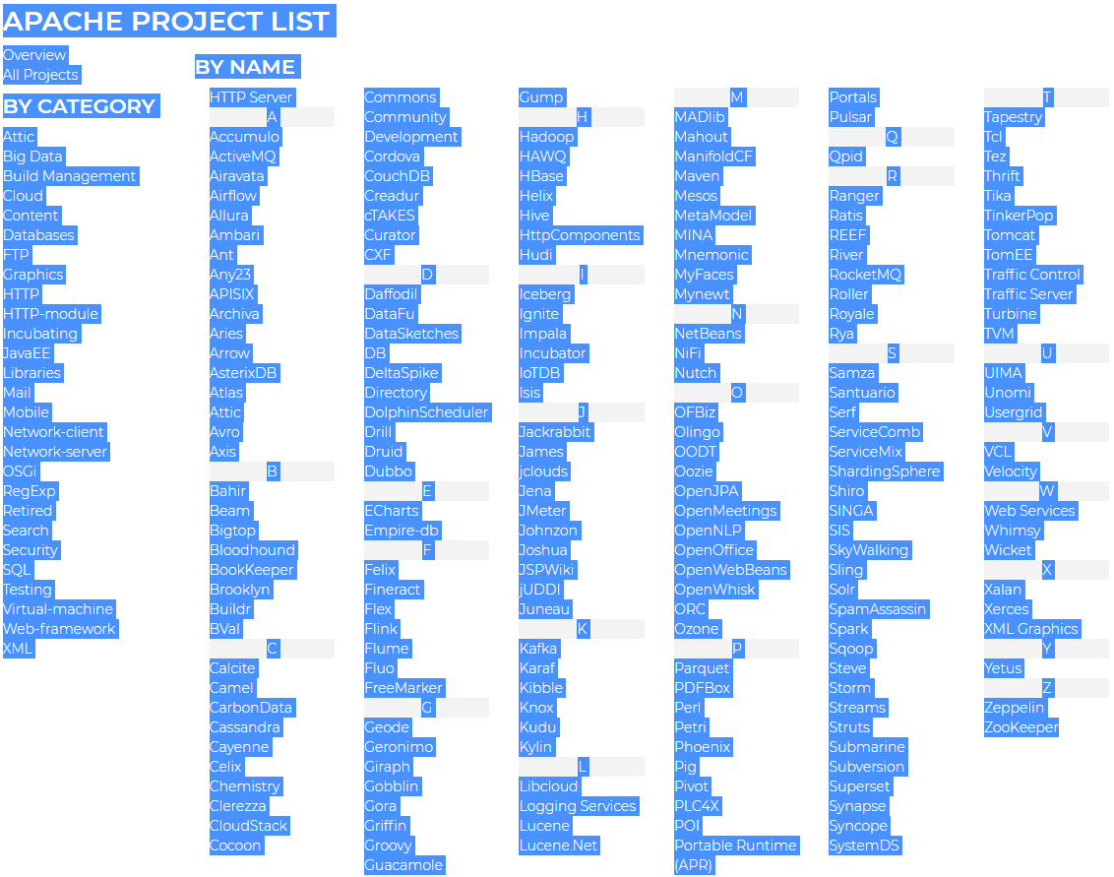
AWS – Amazon Web Services

Slide 81
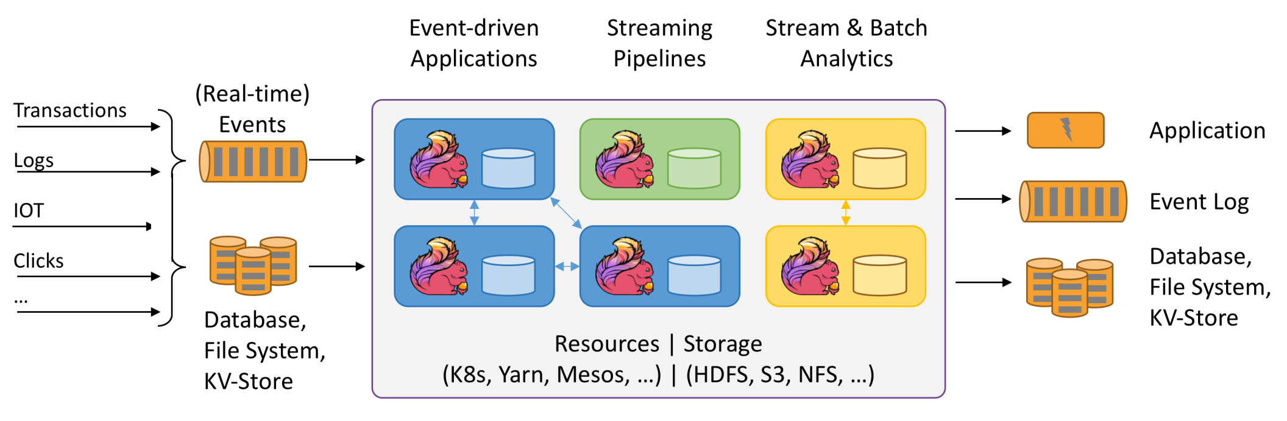
Apache Flink® — Stateful Computations over Data Streams

Slide 82
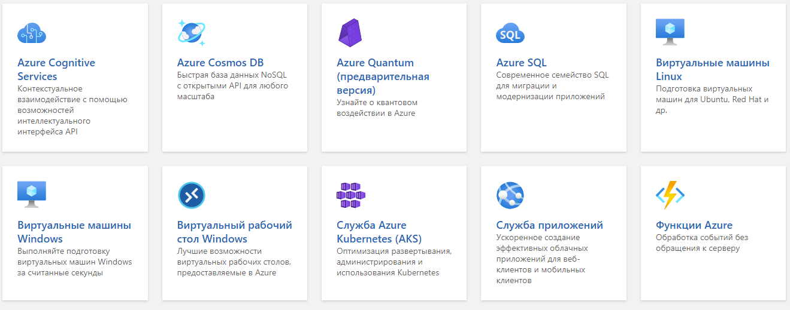
Azure

Slide 83
Работа с данными в Azure
Большинство приложений должны хранить данные, поэтому вы решили разместить приложение в Azure, рассмотрите одну или несколько следующих служб хранилища и данных.
Azure Cosmos DB: глобально распределенная многомодельная служба базы данных. Эта база данных позволяет эластично масштабировать пропускную способность и хранилище в любом количестве географических регионов с полным соглашением об уровне обслуживания.
Сценарии использования — если для приложения требуются базы данных документов, таблиц или диаграмм, включая базы данных MongoDB, с несколькими четко определенными и согласованными моделями.
Начало работы — создание веб-приложения Azure Cosmos DB. Если вы являетесь разработчиком MongoDB, см. статью Создание веб-приложения MongoDB с помощью Azure Cosmos DB.
Служба хранилища Azure. Обеспечивает надежное высокодоступное хранилище для больших двоичных объектов, очередей, файлов и других типов нереляционных данных. Служба хранилища является платформой хранения данных для виртуальных машин.
Когда следует использовать. Если приложение хранит нереляционные данные, такие как пары "ключ-значение" (таблицы), большие двоичные объекты, файловые ресурсы или сообщения (очереди).
Начало работы. Выберите один из следующих типов хранилища: большие двоичные объекты, таблицы, очередиили файлы.
База данных SQL Azure. Версия ядра Microsoft SQL Server на основе Azure для хранения реляционных табличных данных в облаке. База данных SQL обеспечивает прогнозируемую производительность, масштабируемость без простоев, непрерывность бизнес-процессов и защиту данных.
Когда следует использовать. Если вашему приложению требуется хранилище данных, обеспечивающее целостность данных, а также поддержка транзакций и TSQL-запросов.
Приступая к работе. Создайте базу данных в базе данных SQL Azure за считаные минуты с помощью портал Azure.

Slide 84
Google Cloud Platform
Google Cloud Platform — предоставляемый компанией Google набор облачных служб, которые выполняются на той же самой инфраструктуре, которую Google использует для своих продуктов, предназначенных для конечных потребителей, таких как Google Search и YouTube.
Языки программирования: Python, Java, Go, C++, Ruby

Slide 85
Google Bigtable
High throughput at low latency
Bigtable is ideal for storing very large amounts of data in a key-value store and supports high read and write throughput at low latency for fast access to large amounts of data. Throughput scales linearly—you can increase QPS (queries per second) by adding Bigtable nodes. Bigtable is built with proven infrastructure that powers Google products used by billions such as Search and Maps.
Cluster resizing without downtime
Scale seamlessly from thousands to millions of reads/writes per second. Bigtable throughput can be dynamically adjusted by adding or removing cluster nodes without restarting, meaning you can increase the size of a Bigtable cluster for a few hours to handle a large load, then reduce the cluster's size again—all without any downtime.
Flexible, automated replication to optimize any workload
Write data once and automatically replicate where needed with eventual consistency—giving you control for high availability and isolation of read and write workloads. No manual steps needed to ensure consistency, repair data, or synchronize writes and deletes. Benefit from a high availability SLA of 99.99% for instances with multi-cluster routing (99.9% for single-cluster instances).

Slide 86
Пример клиент-серверной разработки: электронный архив
Хранилище (ЭА)
Фотографии и сканы
БД
Поместить
Ответ
Запрос

Slide 87
ЭА
БД
Основные части архивной системы
Документы для хранения
Организация хранения (репозиторий)
Структура базы данных
Управление содержимым репозитория
Редактирование базы данных
Доступ к документам
Поиск
Применяемые технологии
Клиент-серверная организация

Slide 88
ЭА
БД
Хранимые документы и доступ к ним
-Фотографии
Видео
Аудио
Документные формат (PDF др.)
Любые файлы
-*Файловые сборки (DVD и др.)
-Имиджи сверхбольшого разрешения (DeepZoom)
-*Композиции (HTML и др.)
-*Ссылки на внешние источники

Slide 89
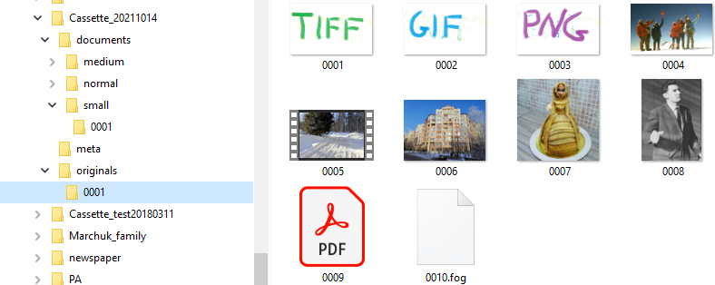
ЭА
БД
Структура репозитория

Slide 90
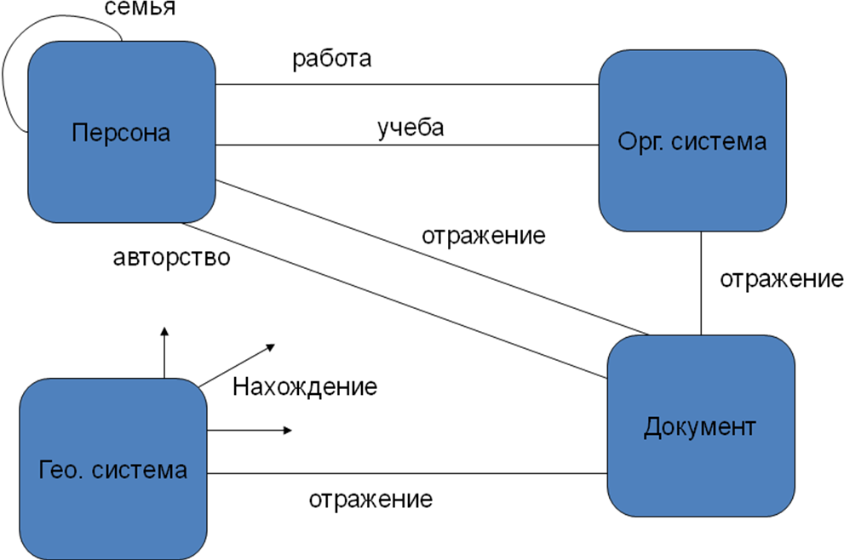
ЭА
БД
Структура базы данных

Slide 91
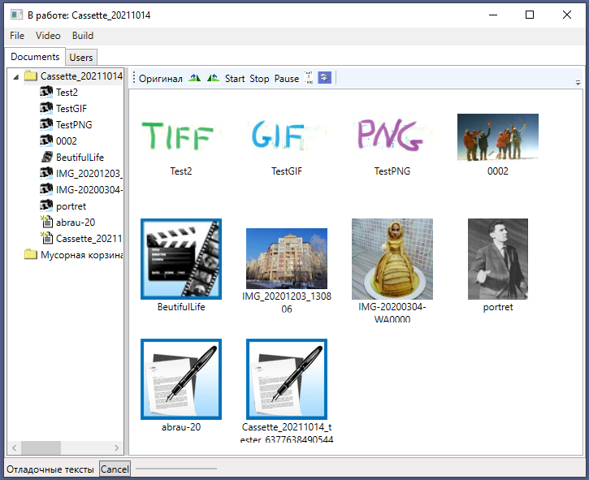
ЭА
Управление содержимым репозитория
БД

Slide 92
ЭА
БД
Semantic Web как основа организации данных
person
Фрагмент сети RDF
type
Work-in
p3817
o19302
type
org-sys
father
name
birth
name
p2817
Иванов .
1988
НГУ
P1
Предикатное представление:
P1(id1, id2).
P2(id3, data).
Базовые элементы
id1
id2
P2
id3
data
<rdf:RDF>
<person rdf:about=“p3817”>
<name>Иванов Иван Иванович</name>
<birth>1988</birth>
<work-in rdf:resource=“o19302”/>
</person>
<org-sys rdf:about=“o19302”>
<name>НГУ</name>
</org-sys>
</rdf:RDF>
XML представление

Slide 93
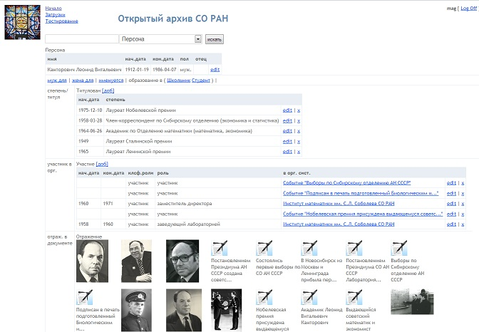
ЭА
БД
Запросы к БД: портрет, поиск, изменение

Slide 94
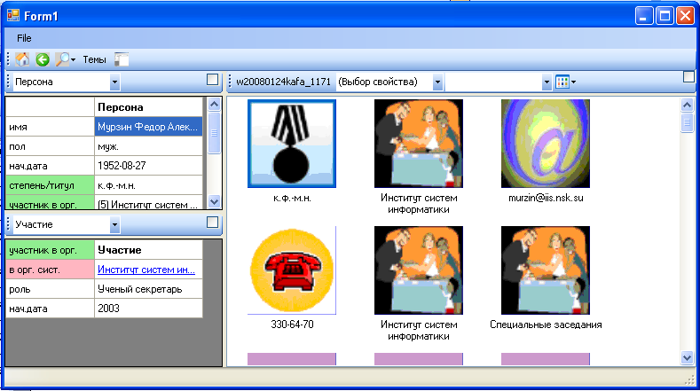
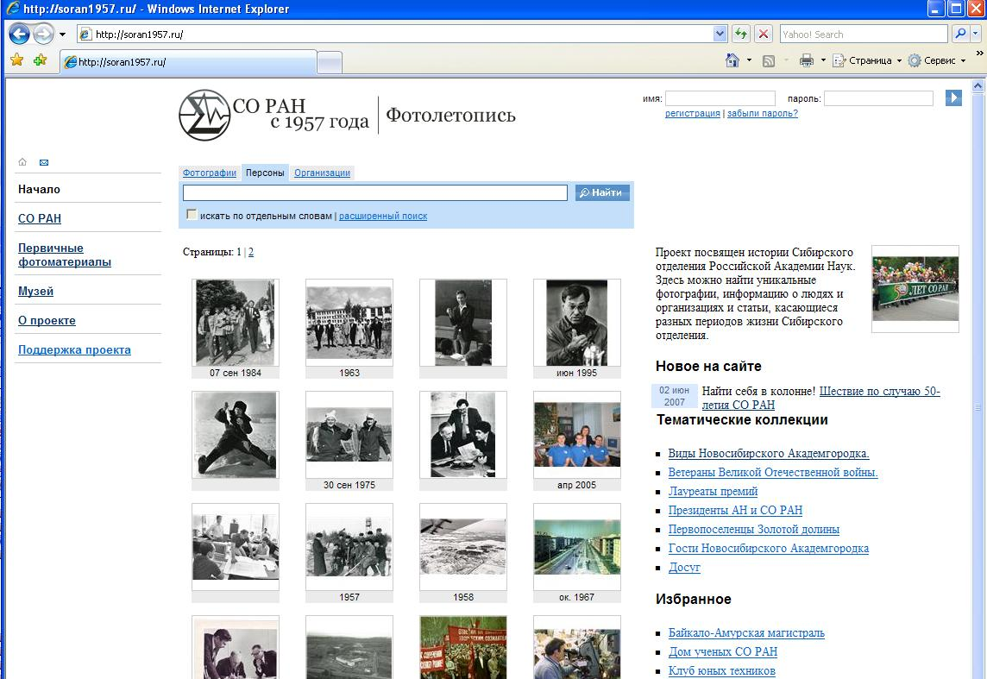
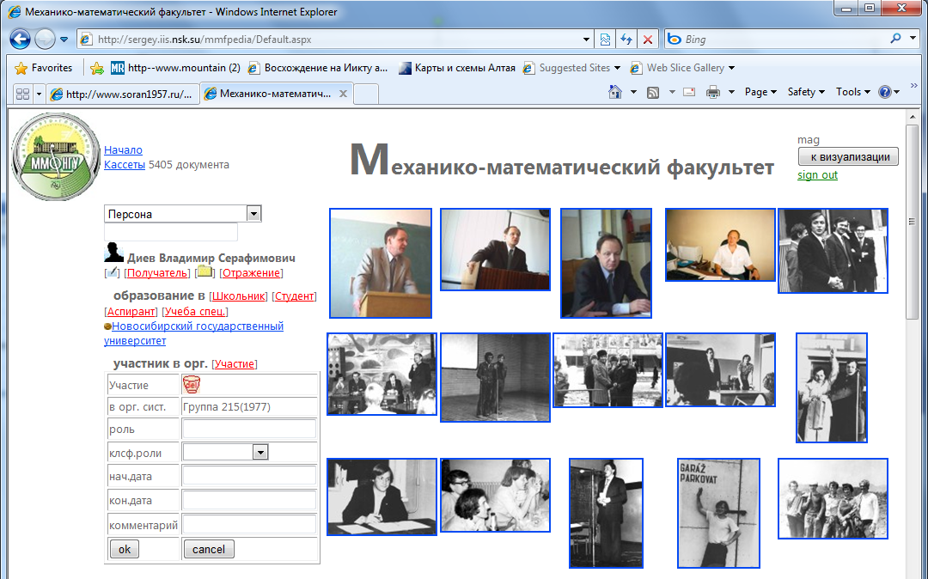
ЭА
БД
Интерфейсы

Slide 95
ЭА
БД
Использованные технологии
C#, .NET, .NET Framework, .Net Core
ASPX, ASPX MVC, ASP.NET, Razor, Blazor,
Windows Forms, WPF, XAML, Silverlight, DeepZoom,
HTML, HTML-5, JavaScript, AJAX, JSON
SQL, RDF, Sparql
Ffmpeg, LivVips, MediaInfo

Slide 96
ТРИЗ – теория решения изобретательских задач
А.Г.Марчук, д.ф.-м.н., профессор

Slide 97
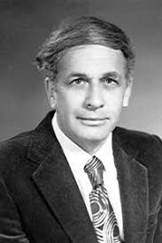
Альтшуллер Генрих Саулович 1926-1998

Slide 98
О чем идет речь?
Надо преодолеть проблему! Как?
Представление о «сильных» решениях. Творчество, творческий акт
Наука Эвристика
Западное достижение: Мозговой штурм
Отечественное достижение: ТРИЗ!
А еще есть: научный метод

Slide 99
Поиск решения
решение
задача
ТРИЗ
Западные методики

Slide 100
Подумай!
Задача – тупик
Подумал
Решение
Другие решения

Slide 101
Противоречие
Противоречие лежит в основе любой серьезной задачи
Противоречие решается
В пространстве
Во времени
В структуре
В отношении

Slide 102
Идеальный конечный результат
Текущее состояние
Желаемое состояние
Принцип Емели: Хочу, чтобы …

Slide 103
Методика Сибирякова и Семеновой
Постановка задачи: надо сделать ИЗМЕНЕНИЕ! Как?
Изменение делать НЕ НАДО! В каких случаях?
Изменение произойдет САМО СОБОЙ
Изменение произвести с помощью РЕСУРСА
Изменение не производить, а ЦЕЛЬ достигнуть

Slide 104
Цепочка целей
Цель – … А для чего? Надцель - … А для чего?
В конце – миссия

Slide 105
Изобретательские приемы
Использование физических эффектов (полей)
Задачи на появление/исчезновение
Все наоборот
Пример: Станок и ступенька
Задача: глухой охотник с собакой

Slide 106
Системы и их анализ
 | Надсистемы
Система в прошлом | Система | Система в будущем
 | Подсистемы

Slide 107
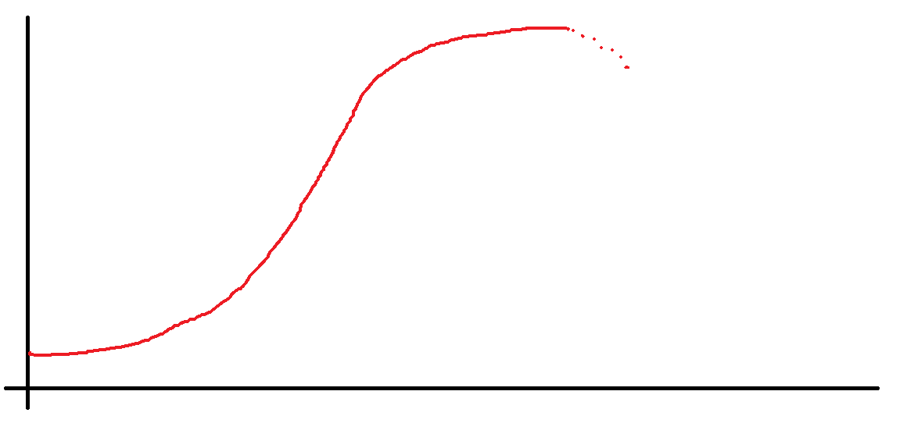

S-образная динамика развития систем и технологий

Slide 108
Элементы ТРИЗа
Состоит из
Свойство
Обладает
Система
Подвергается
Исполняет
Изменение
Роль
Выполняется через
Играет
Сценарий

Slide 109
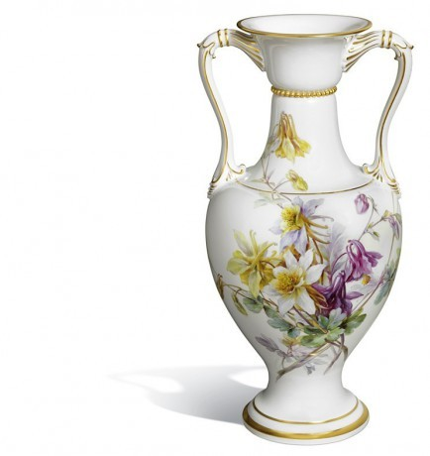
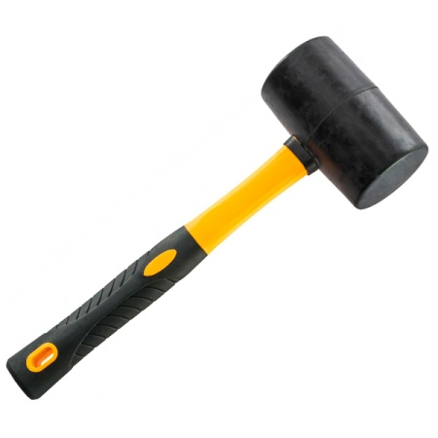

Задача «Разбить вазу»
роли
Ваза
Уничтож
разбить
Молоток
Свойство: твердый
Противоречие!
Свойство: мягкий

